Slide 1
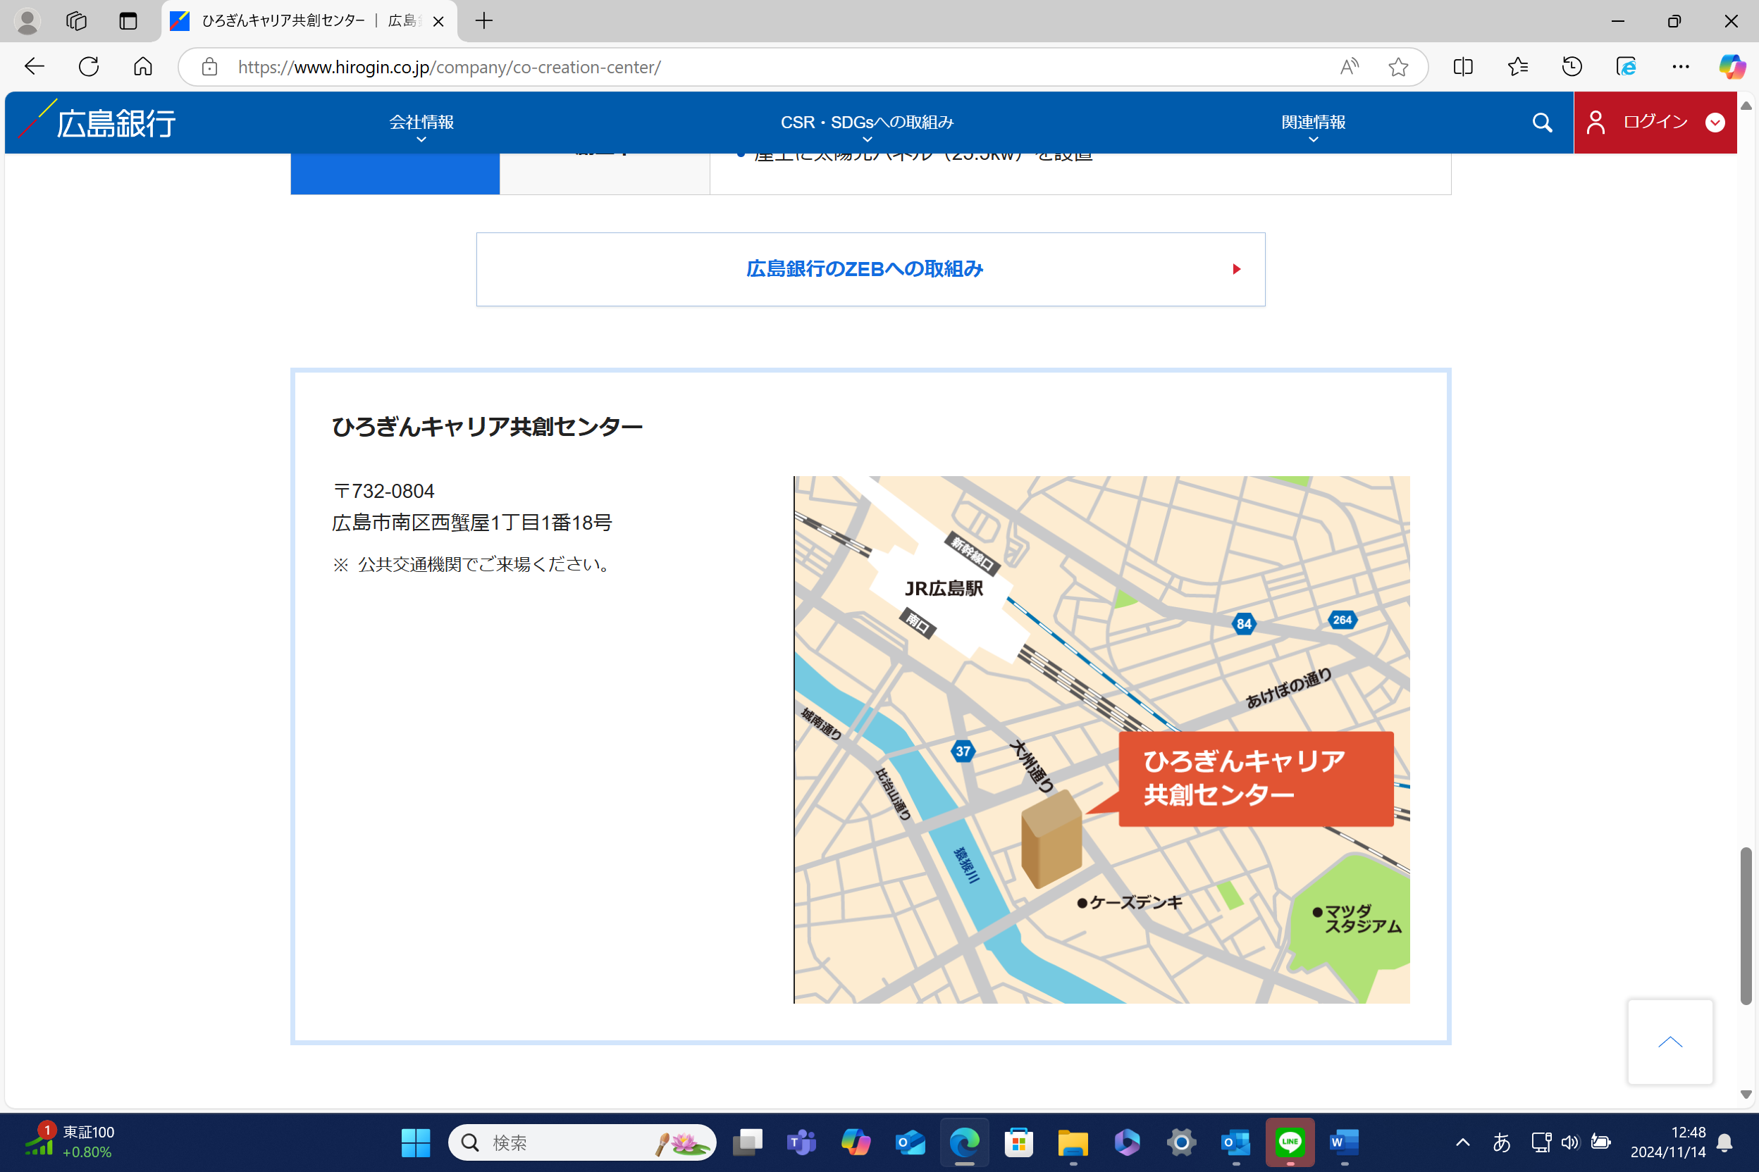
CC広島納会＆忘年会 オフ・オンライン開催
11/24（日）
１０：００～１２：００
ひろぎんキャリア共創センター
国家資格キャリアコンサルタント広島駅前校（CC広島）
当日は、入口受付で、平山さんを訪ねてとお伝えください。
無断転載・無断転用を禁止します

Slide 2
タイムテーブル（予定） ＊配布資料のページ数の順番と、共有画面の順番と相違があります。
国家資格キャリアコンサルタント広島駅前校（CC広島）
09：４０ 受付開始
０９：５０頃 オンライン接続開始
１０：００ 配布資料 確認
はじめに ご挨拶
今期の活動報告＆今期トピックス＆来期の活動発表
メンバー資格共有 代表発表
試験範囲10Pヒアリング キャリコン力のヒント
（試験範囲10Pから紐解いていく）
前回イベント振り返り＆参加者コメント
ここまでの振返り
１０：５０ 本日の登壇 石井さん
「キャリコン資格後の目標」
１１：２０ ワークテーマ
もっとキャリコン力の効用を感じる一年にする為の具体的展開を考える
１１：４０ ワークグループ発表
11：５５ 集合写真 終わりに、かた付け
１２：００ 解散 忘年会会場移動
１２：３０ 懇親忘年会
１４：３０ 解散
連絡事項
忘年会会場移動について
忘年会会場：巴里食堂 広島駅前店 広島駅北口
森重と村中さんの車で送迎します。
①②③④（森重）⑤⑥⑦⑧⑨（村中さん）
無断転載・無断転用を禁止します

Slide 3
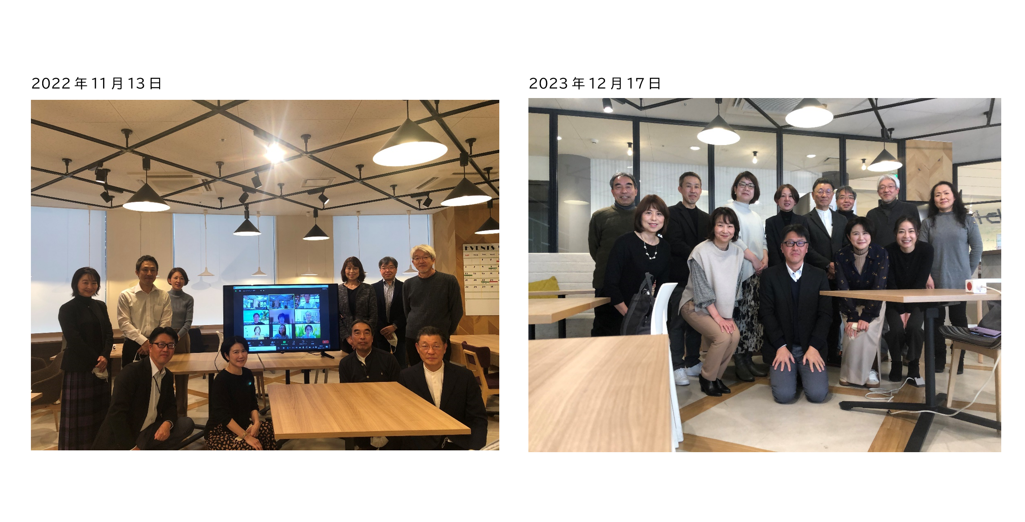
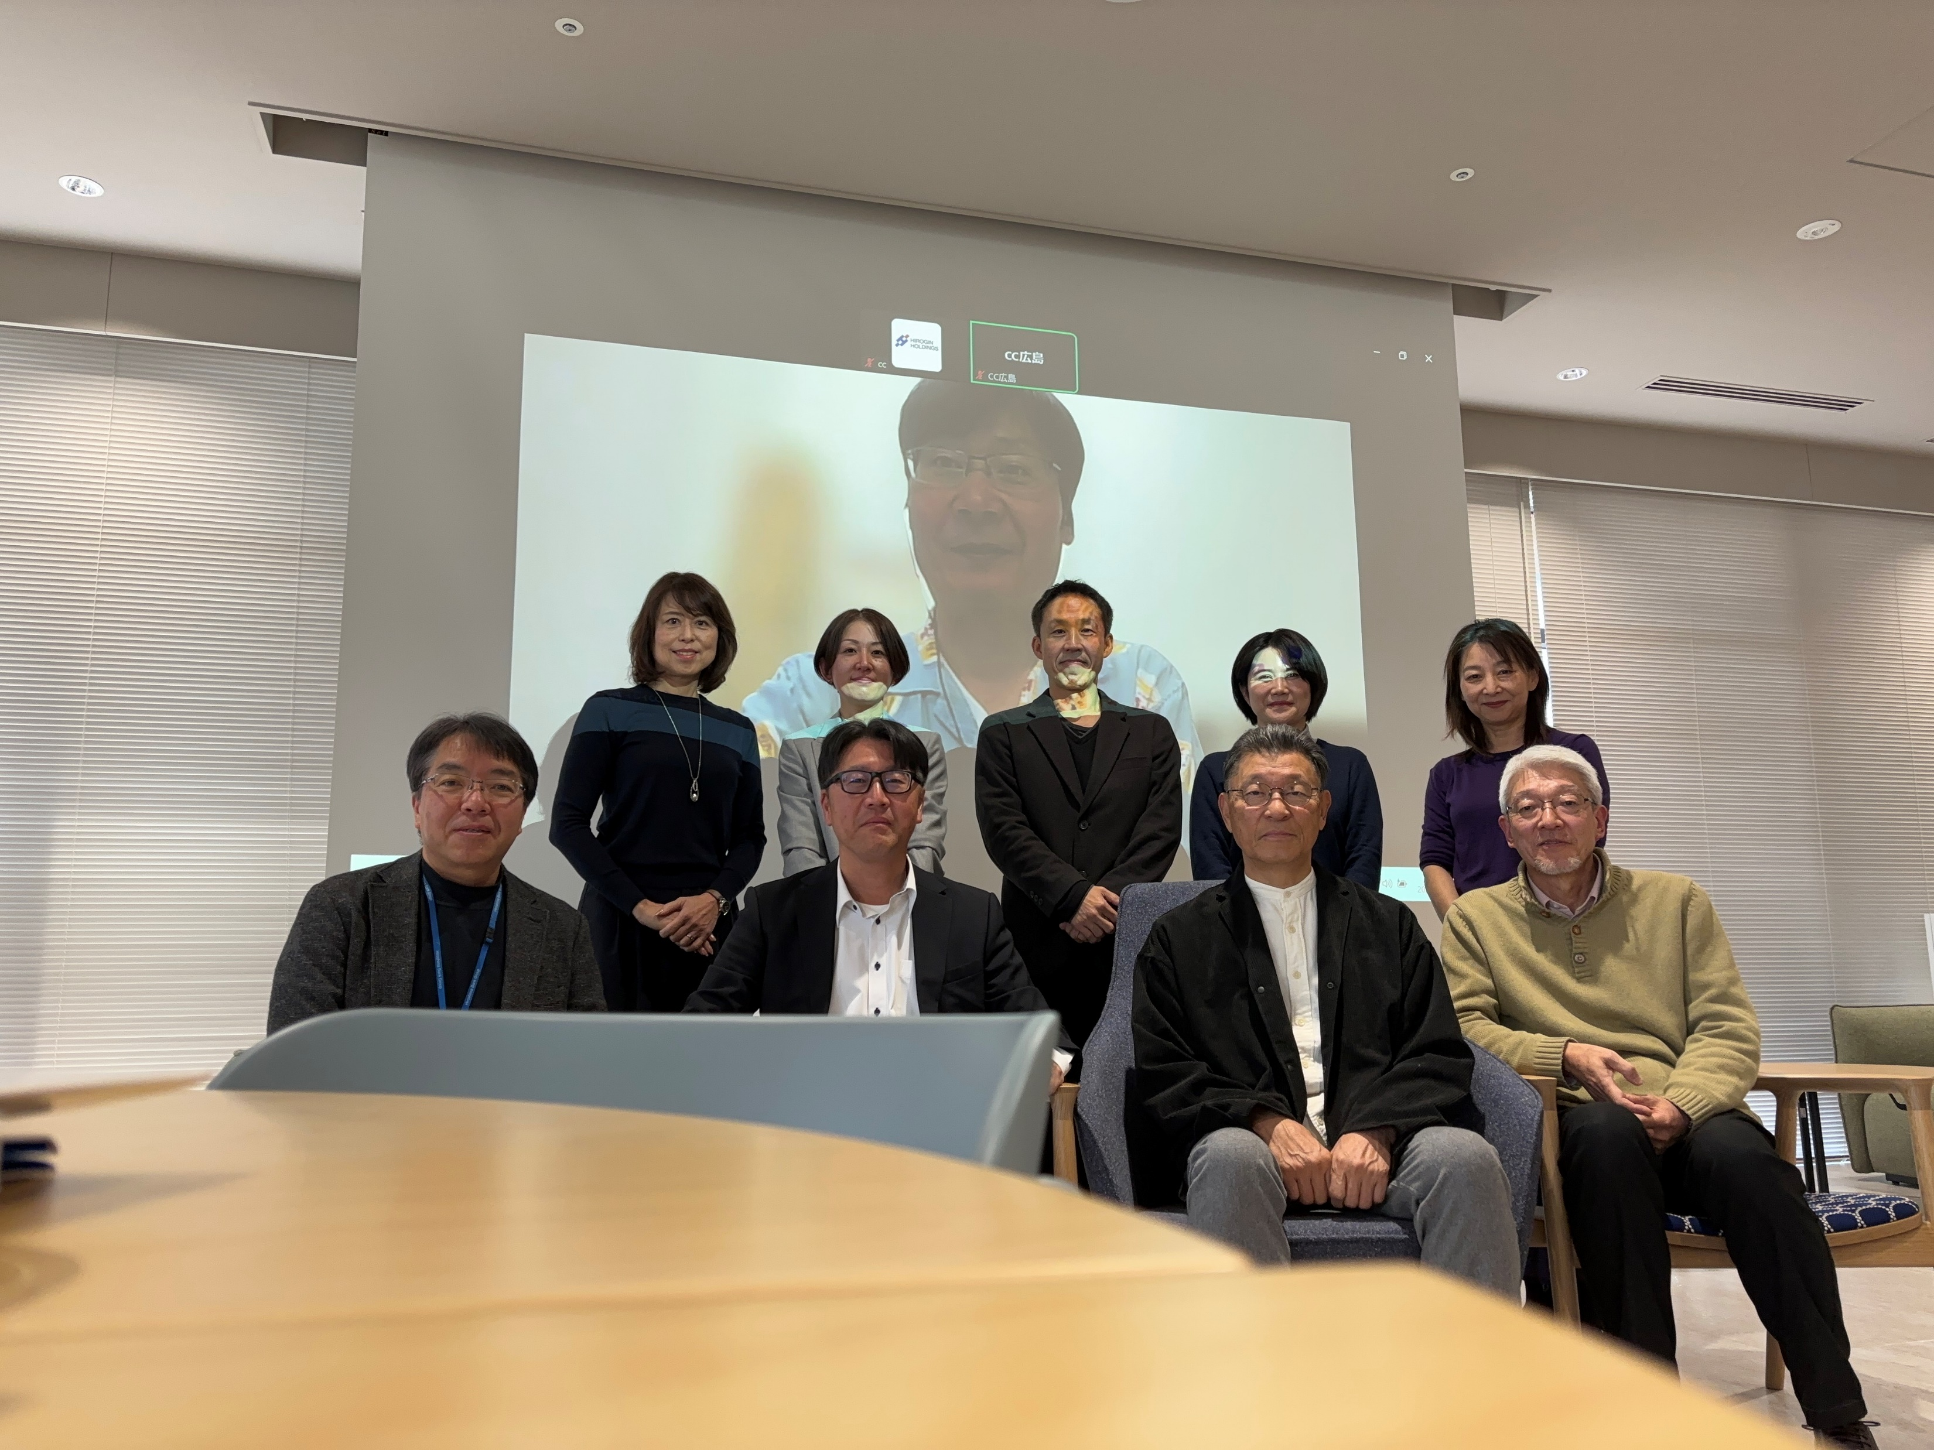
国家資格キャリアコンサルタント広島駅前校（CC広島）
CC広島納会＆忘年会
2025年1月16日
無断転載・無断転用を禁止します

Slide 4
はじめに ご挨拶
今期の活動報告＆トピックス＆来期の活動について
国家資格キャリアコンサルタント広島駅前校（CC広島）
皆さんと一緒に振返っていこうと思います。
随所でコメントを頂戴できたら幸いです。コメンターを記載しています。
無断転載・無断転用を禁止します

Slide 5
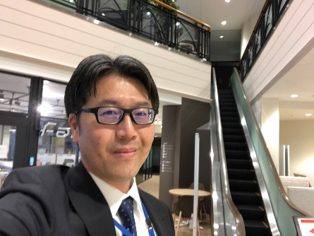
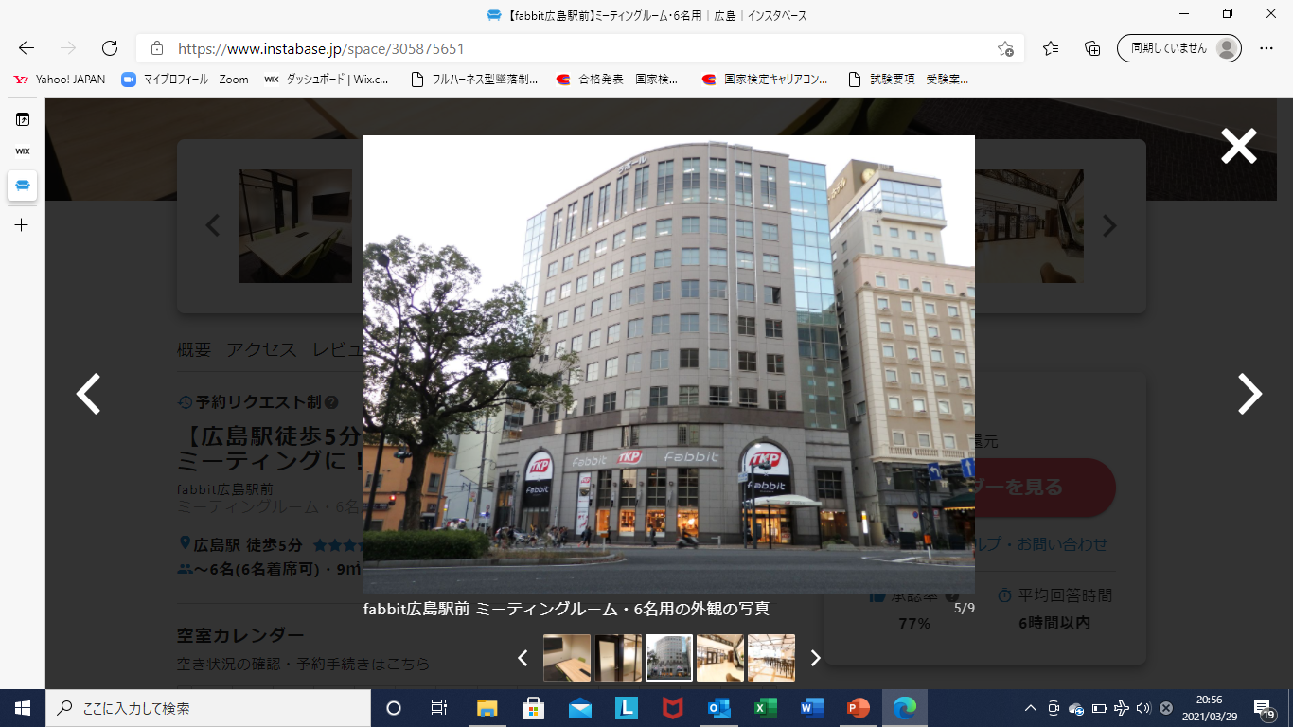
CC広島駅前校紹介 通称CC広島
国家資格キャリアコンサルタント広島駅前校 通称（CC広島）
お陰様で今期５年目となりました。
２０２１年1月設立
設立目的：キャリコン資格取得後のキャリコン同士の啓発交流と継続学習の支援
～オンライン・オフラインで幅広い交流活動を展開しています～
CC広島沿革・活動方針
2020年4月 第14回国キャリ試験自主勉強会を開催
2021年1月 キャリアコンサルタント広島駅前校 （通称：CC広島）を設立
運営場所 広島市南区京橋町1-7 アスティ広島ビル１F
運営方針：参加者の安心・安全のため有料での会員制で運営。
入会には紹介者が必須としています。
会員名簿作成を行い、現在の会員数３２名
会員の特徴として、対人支援業のかたもいらっしゃいますが、平素はキャリコンとは関係のないお仕事、会社でお勤めされているかたが多数です。様々なバックボーンを持った会員メンバーで形成されています。
CC広島駅前校代表 森重 哲治郎（5４歳）
第11回 国キャリ試験合格。
日本マンパワー養成講座の運営スタッフを14回～18回（広島教室）。 14回から自主勉強会を開催して現在に至る。平素は建設会社に勤務。採用・教育・事業所責任者。広島市在住。
無断転載・無断転用を禁止します

Slide 6
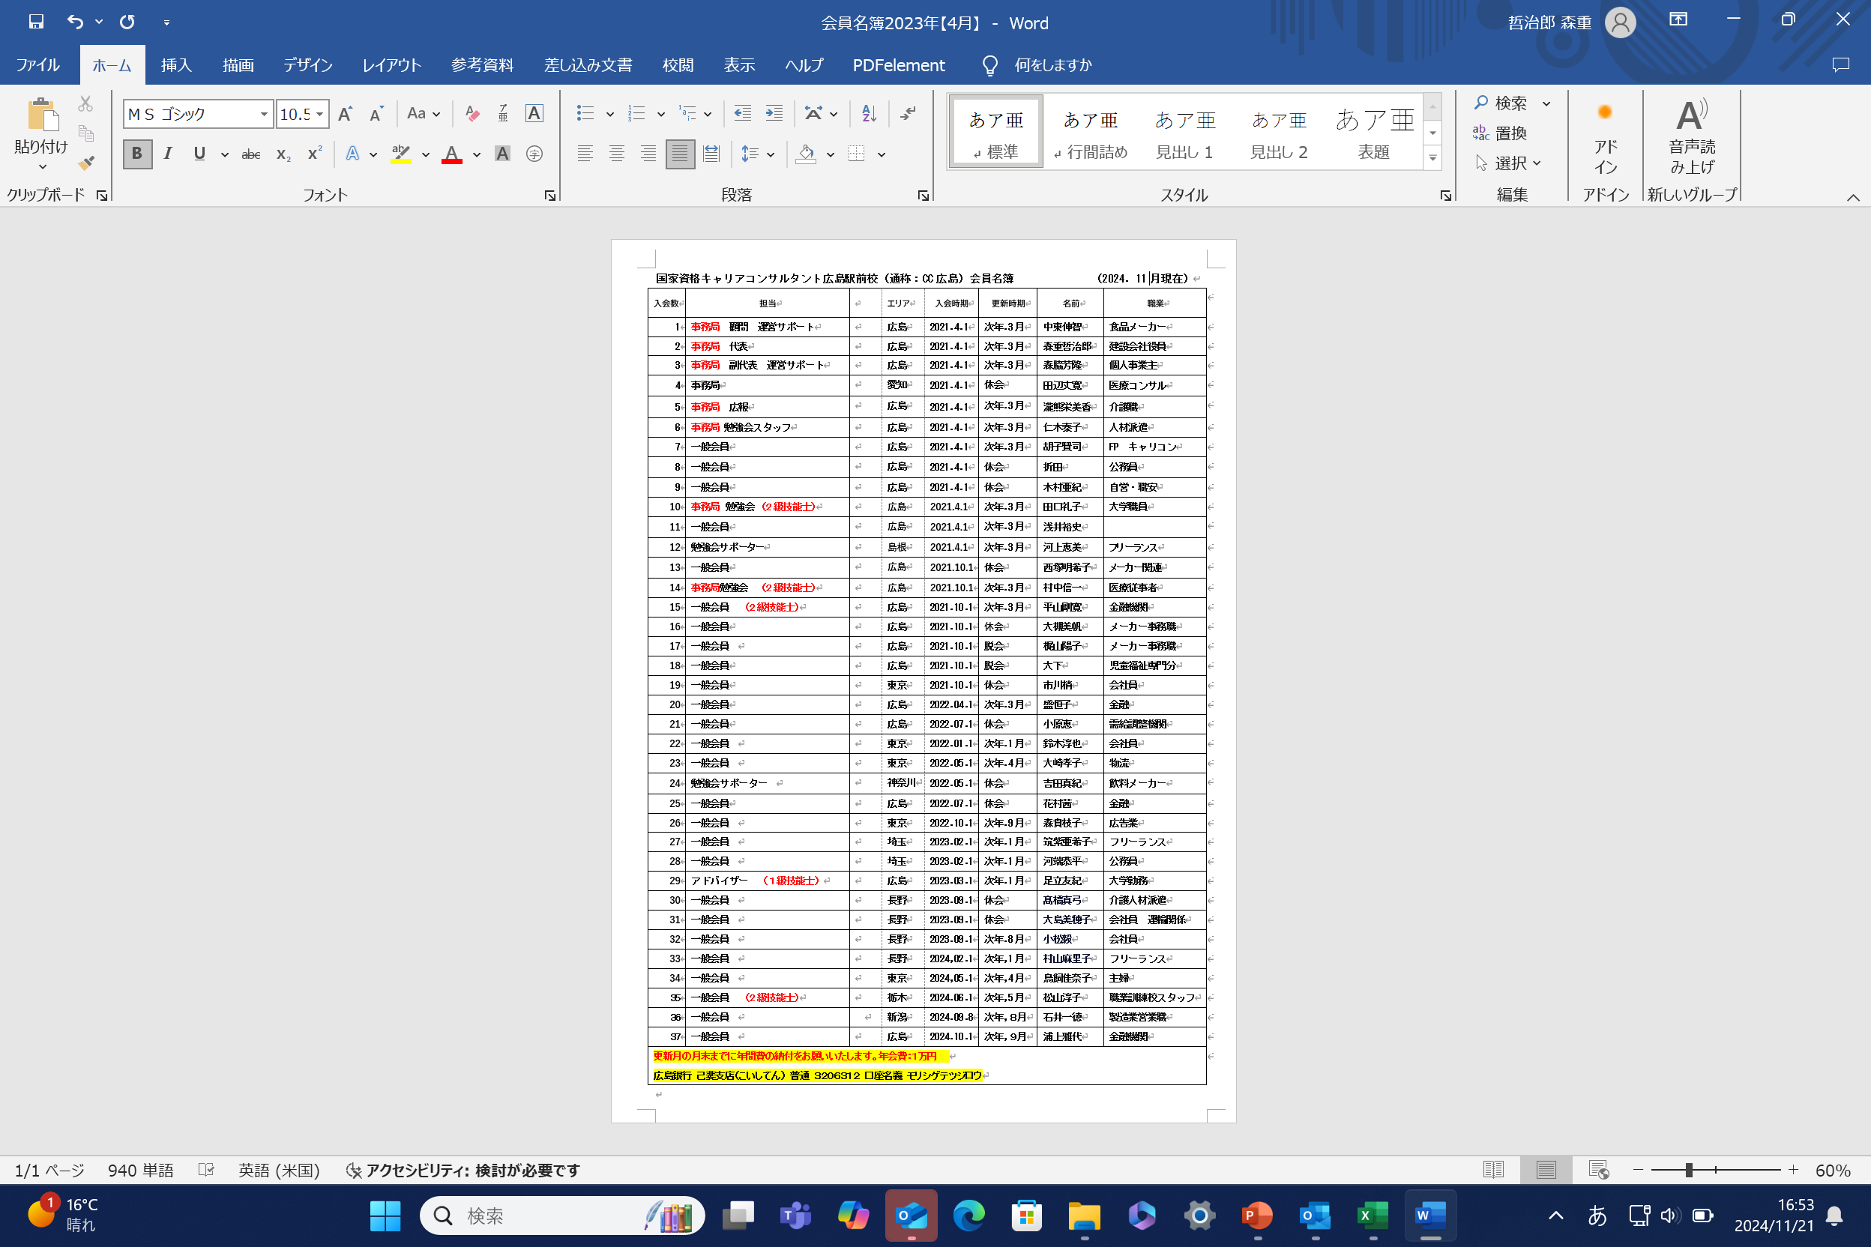
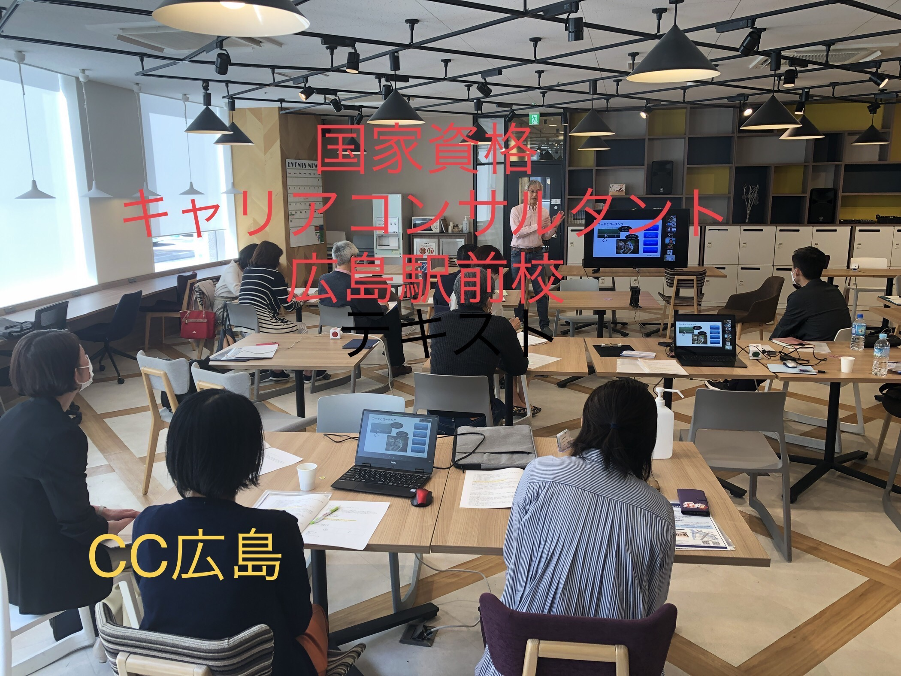
国家資格キャリアコンサルタント
広島駅前校
会員名簿（2024．11月現在）
会員数 32名（休会含む）

Slide 7
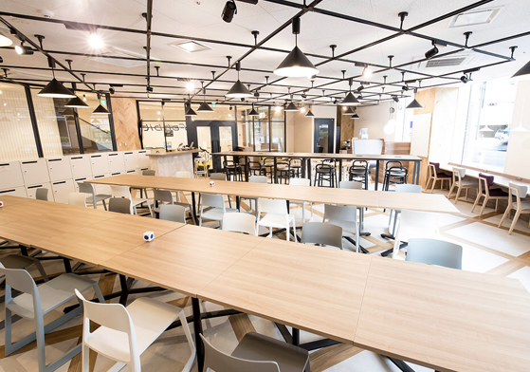
国家資格キャリアコンサルタント広島駅前校 （CC広島）
活動紹介
CC広島の活動・サービス内容
CC取得後のキャリコンメンバーで啓発活動と継続学習の支援を行っています。
１）会員同士の啓発交流会の開催
２）会員オンライン（ZOOM）定例開催
３）国キャリ、2級技能士試験、勉強会のサポート
４）キャリアコンサルティングの実施
５）コンサルティング実施証明書の発行（国キャリ5年更新対象）
６）一級技能士によるスーパービジョン
随時会員募集 詳しくは「CC広島駅前校」で検索！
イベント会場 広島駅南口徒歩5分
無断転載・無断転用を禁止します

Slide 8
国家資格キャリアコンサルタント広島駅前校（CC広島）
CC広島 協賛入会のご案内
国家資格キャリアコンサルタント広島駅前校
入会金、年間費10,000円
会費は会の運営に充てさせていただきます。通信費・会場費など。
入会条件・会の活動に協賛いただける方。紹介者がいる方。
入会は当校ホームページの入会ホームから申し込みいただけます。
入会後は会員グループラインにご招待。
詳しくはCC広島ホームページをご覧ください
ホーム (wixsite.com)
「CC広島駅前校」で検索
無断転載・無断転用を禁止します

Slide 9
国家資格キャリアコンサルタント広島駅前校（CC広島）
２０２４年度の活動報告＆トピックス＆来期の活動について
活動報告 イベント開催
上期２１回参加者１５５名 下期１７回参加者１２４名 計イベント開催３９回 参加者２７９名
＊別紙参照
沢山のご参加を誠に有難うございます。
今期トピックス
①村山さん（２月）鳥飼さん（５月）松山さん（６月）石井さん（９月）浦上さん（１０月）５名の新メンバーに入会頂きました。入会頂き誠に有難うございました。
②合格率15％の２級技能士検定で、村中さん、平山さん、松山さんの３名が検定合格されました。
③CC広島は５周年となります。これまで継続できたことは皆さんとの良い出会いとご支援のお陰です。改めまして有難うございます。これからの引き続き宜しくしくお願い申し上げます。
コメンター 森脇さん、田口さん
無断転載・無断転用を禁止します

Slide 10
国家資格キャリアコンサルタント広島駅前校（CC広島）
2024年本日の登壇
活動紹介
本日の登壇。リレー形式で30分間お話しいただく企画です。
CC広島のメンバーは様々な職歴で多様なバックボーンをもったメンバー達が集まっています。せっかくなので、その経験や知見、スキルをCC広島メンバーで共有しませんか？そこでメンバーの職務経験を語っていただく機会を企画しました。
安心安全のキャリコン仲間同士で登壇を経験してみましょう！自身のキャリコンに対する振り返りにもなります。緊張されると思いますが、貴重な経験となります。うまくしゃべれなくても大丈夫。視聴者はCC広島メンバーですから。テーマは自由です。
今期の登壇者
3月17日 筑紫さん
4月21日 仁木さん 村中さん
4月27日 浅井さん
5月19日 胡子さん
今期は5名の方に登壇いただきました。有難うございました。
コメンター 村中さん、仁木さん、浅井さん
セルフキャリアデザイン協会さんの
キャリコンリレートークにも多数参加
無断転載・無断転用を禁止します

Slide 11
前回イベント振り返り＆参加者コメント
国家資格キャリアコンサルタント広島駅前校（CC広島）
■本日のテーマ：キャリコン時事 キャリ協HPから、2021年の離職率やキャリコンの5年講習率について
厚労省がは発表した2021年度の離職率は→34.9％
退職理由は 第一位は 給料面 第二位は福利厚生
キャリアコンサルタントを取り巻く状況
キャリアコンサルタントの5年講習率は→約70％
2022年度の能力開発基本調査によると前年度にキャリアに関する相談を利用した労働者は全体の10.5％ と僅かです。
日本の労働人口は６９００万人
男性：３８００万人 女性：３１００万人
２０２２年統計
■キャリコン資格を取って5年、私自身が感じたキャリコンの効用
仕事で、家庭で、子育てで、介護で、赤裸々に語ってみました。
コメンター 盛さん
無断転載・無断転用を禁止します

Slide 12
前回イベント振り返り＆参加者コメント
国家資格キャリアコンサルタント広島駅前校（CC広島）
３.メンバー資格共有 代表発表
４試験範囲10Pヒアリング キャリコン力のヒント （試験範囲10Pから紐解いていく）
コメンター 瀧熊さん
無断転載・無断転用を禁止します

Slide 13
前回イベント振り返り＆参加者コメント
国家資格キャリアコンサルタント広島駅前校（CC広島）
■国キャリサポートの振返りQ＆A
Q1 あなたのフィードバックに傷ついた。少しは不安でいる受講生の気持ちを配慮してほしい。
Q５ 今日のロープレもうまくいかなかった。落ち込んでいる。
Q６ 私は問題解決を急いでしまいますがそもそもなぜ問題解決を急いではいけないもですか？
コメンター 仁木さん、石井さん
■新設サーズデイロープレ
安全、安心の場所で、2級対策、ロープレ機会の確保、日常の面談スキルの向上、トレーニングの場として開催しています。１/26のリヤルコンサルティング実施会への予行練習としてもご利用ください。
コメンター 田口さん
無断転載・無断転用を禁止します

Slide 14
レビューお待ちしています！
国家資格キャリアコンサルタント広島駅前校（CC広島）
イベント参加や本日参加の感想をお聞かせいただけたら幸いです。
グループLINEでの投稿をお待ちしています。
参加頂けなかったメンバーへの共有のために。
振り返りの場として。
アウトプットの場として。
言語化のトレーニングとして。
自身の次に繋げるきっかけとして。
日常生活に繋げるコミュニケーションの向上のために。
コメンター 村中さん、仁木さん、
無断転載・無断転用を禁止します

Slide 15
前回イベント振り返り＆参加者コメント
国家資格キャリアコンサルタント広島駅前校（CC広島）
平山さんから、先日講習を受けられた内容を共有頂きました。
伝え方について・・・
BUTT あなたの作成した会議資料は少ない
GOOD あと2割ぐらい資料があれば私は更に理解ができると思う。
BUTT さっきの会議での声ではみんな聞こえなかったと思う
GOOD ・・・・・・・・・・・・・・
コメンター 平山さん
無断転載・無断転用を禁止します

Slide 16
国家資格キャリアコンサルタント広島駅前校（CC広島）
支援者や職場や家庭での声掛けや促しのヒントになる講話でした。
先日、安全運転管理者講習での講話で印象に残ったこと
「今の実車は自己採点で何点だと思う？」
「70点です」
「できたところは？、できなかったところは？」
「あと30点取る為にはどうすればいいと思う？」
ティーチングは、知識や情報を伝えて正解を教えることをいいます。 これに対してコーチングとは、質問など問いかけることによって学びを得てもらうことです。
シンキング
あたなは豪華客船の船上員。沈みかけた船にいます。乗客を助けるためには、救出に来た船に乗る為に、乗客を海に飛び込んでもらう必要があります。海面迄５M、飛び込むことに躊躇して、しり込みをしている乗客に対して、あなたはなんと声掛けをしますか？
ヒント その人のタイプ、属性を考える
アメリカ人なら→「今飛び込めば、〇〇になる」
イギリス人なら→「今飛び込むのが、〇〇である」
ドイツ人なら→「今飛び込むのが、〇〇である」
イタリア人なら→「今飛び込めば、〇〇である」
日本人では→「〇〇である」
決めつけはいけないが、相手にあった声かけが大事だと感じました。
ここでシンキングタイム！
あなたならどう？促しますか？
なんて言いますか？
コメンター 全員
無断転載・無断転用を禁止します

Slide 17
一旦まとめ
ここまでの振り返り＆参加者コメント
国家資格キャリアコンサルタント広島駅前校（CC広島）
・イベントへの振り返りの目的として、一元ではなく連続性を意識した進行。
アウトプットすることで、言語化でき、内容の整理、自己理解の促進からスキル向上に繋げ、日常生活での活用へと繋がれば幸い。
ある意味、アウトプット（言論）が自分と他人の人生に影響を与える。
前回イベント参加をしてない方への配慮も必要。参加できてなくても理解ができるような振返りの進行と、不参加者の方にも楽しんで気づきを促せるような振り返りの場としたい。
コメンター 浅井さん、平山さん、
無断転載・無断転用を禁止します

Slide 18
国家資格キャリアコンサルタント広島駅前校（CC広島）
2024年本日の登壇
登壇者： 石井さん
「キャリコン資格後の目標」
１０：５０～１１：２０
無断転載・無断転用を禁止します

Slide 19
ペアワーク！ グループ分け ①②、③④、⑤⑥、⑦⑧、⑨オンライン
国家資格キャリアコンサルタント広島駅前校（CC広島）
今年一年の自身のキャリコンの関わり方の振返り
できた事、良かったこと。感じた効用。得られた効用
できなかった事、課題など
今年はキャリコンとこう関わる
１１：４０～発表 １１：５５ 集合写真
無断転載・無断転用を禁止します

Slide 20
国家資格キャリアコンサルタント広島駅前校（CC広島）
来期の活動について
CC広島2025年度の活動への想いとして
CC自らが能動的にキャリコン力を展開してその効用を日常生活で
実感できるCC広島メンバーが増えてほしい。
キャッチコピー
キャリコン力の日常展開
キャッチフレーズ
2025年は私の日常にキャリコン力を能動的に展開して、
もっとキャリコン力の効用を感じる一年にしよう。
来期納会ではキャリコン効用を大いに語りましょう！
森脇さん、田口さん
無断転載・無断転用を禁止します

Slide 21
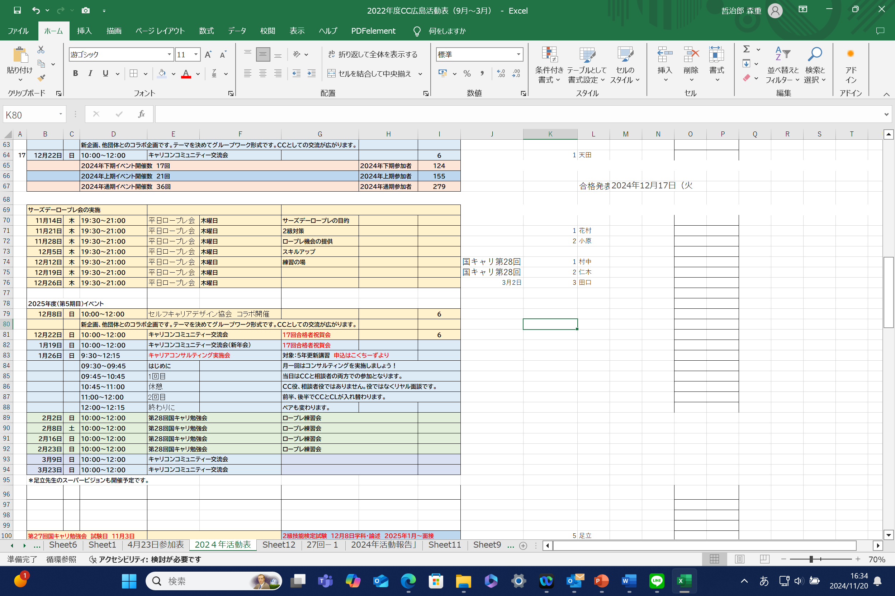
国家資格キャリアコンサルタント広島駅前校（CC広島）
今期の活動報告＆来期の活動について
随時会員募集 詳しくは「CC広島駅前校」で検索！
無断転載・無断転用を禁止します

